Slide 1

第八章 多目标优化问题
在经济规划、计划管理、金融决策、工程设计、城市与工农业规划、卫生保健和军事科学等社会活动中人们更多遇到的是同时追求多个目标的最优化问题，而不是单一目标的最优化问题．例如在商品生产规划中，往往要考虑“成本”、“质量”和“利润”等评价准则，并依据这些准则确定“成本最少”，“质量最好”和“利润最大”等目标．如果一个方案可以满足所有的目标，这当然是理想的状态．然而这种“理想状态”一般说来是不可能达到的，或者说有些目标之间经常具有冲突性，当一个目标改善的同时又导致另一些目标的降低．正是由于这种多目标间的冲突性，才使得人们要去研究多目标问题决策理论和方法．同时要求多个目标都尽可能好的最优化问题，称为多目标最优化问题．研究多目标最优化问题的学科称为多目标规划或多目标最优化．

Slide 2
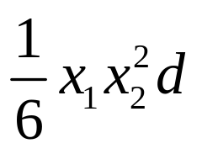
§8.1 多目标最优化问题的基本理论
一、多目标最优化问题的例
先来看两个多目标最优化问题的例子．
例8.1 梁的设计问题
设用直径为1的圆木加工成截面为矩形的梁，为使强度最大而成本最低，问应如何设计梁的尺寸?
解 设梁的矩形截面的宽和高分别为x₁和x₂．为使成本最低，应要求—定长度的梁重量最轻，即梁的截面面积x₁x₂最小．由材料力学知，要使强度最大应要求梁的截面的惯性矩 最大．因此，可以得出梁的设计问题的数学模型

Slide 3
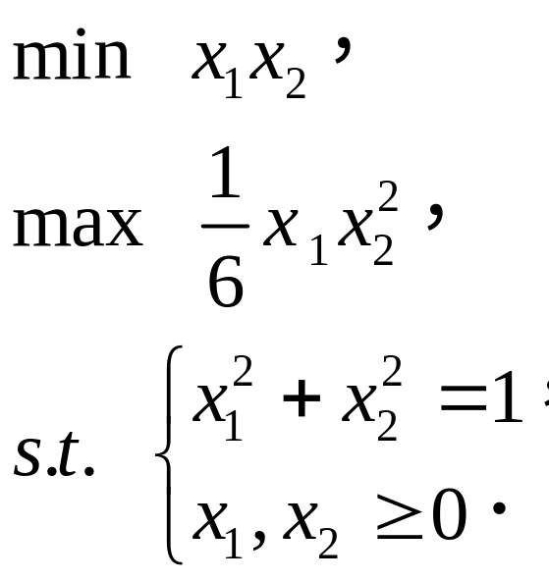
例8.2 生产计划问题
某工厂生产n(≥2)种产品，已知该厂生产第i种产品(i=1，2，…，n)的生产能力为a_{i}吨/小时，生产一吨第i种产品可获利润b_{i}元．预测下月第i种产品的最大销售量为c_{i}吨，而且需要尽可能多的第1种产品，工厂下月的开工工时能力为T小时．问应如何安排下月的生产计划，在避免开工不足的条件下，使

Slide 4
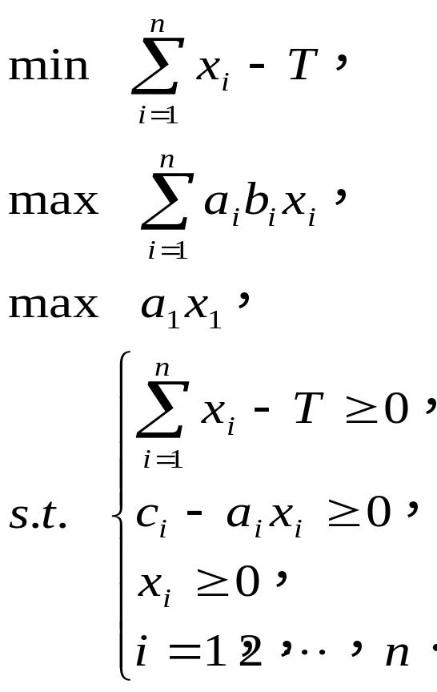
(1)工人加班时间尽量少；
(2)工厂获得最大利润；
(3)满足市场对第1种产品尽可能多的需求?
解 设工厂下月用x_{i}小时生产第i种产品，则按题意可建立三个目标的最优化问题：

Slide 5
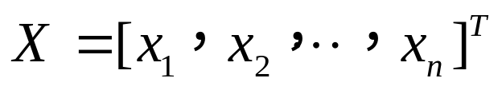
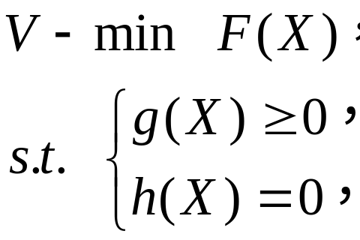

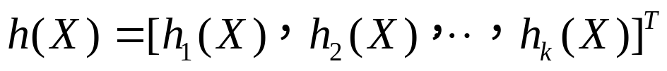
二、多目标最优化的模型
在第一章中已经指出多目标优化问题的目标函数通常表示为
其中， ．因此，多目标最优化问题一般可以表示为
其中，不等式约束， 等式约束函数 ．多目标最优化问题实际上是向量函数的最优化问题．当m=1时，多目标最优化问题就是前面讲的单目标最优化问题．

Slide 6
三、解的概念
求解单目标最优化问题时，对可行域内D任意的X₁，X₂总可以比较f (X₁)，f (X₂)的大小，因此可以轻易的判别这两个解的优劣．但是对于多目标最优化问题，由于F (X₁)，F (X₂)是两个向量，如何比较两个向量的大小？为此，需要引入序的概念，不同的序对应不同的“最优解”的概念．

Slide 7



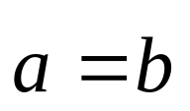

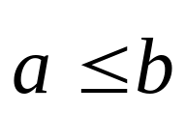


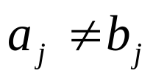
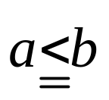
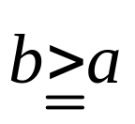

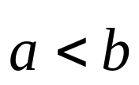
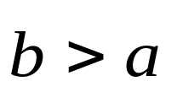
定义8.1 设 是m维向量
(1) 如果 ，则称 向量等于 向量，记为 ；
(2) 如果 ，则称 向量小于等于 向量 ，记为 或则 ;
(3) 如果 ，且 ，使得 ，则称向量 小于向量 ，记为 或则 ;
(4)如果 ，则称向量 严格小于向量 ，记为 或则 ；

Slide 8




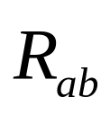
定义了向量的序后就可以给出多目标最优 化问题的几种的解的概念了．
定义8.2 设多目标最优化问题的可行域为D， ，如果对 ，都有 ，则称 为该多目标最优化问题的绝对最优解．称绝对最优解的全体为绝对最优解集，记为 ．
实际上绝对最优解对每一个目标函数而言都是最优的，也即绝对最优解同时使所有了目标函数达到最优的效果，因此绝对最优解肯定是最好的解．但是最优解不一定惟一（如图8.1(a)所示），通常也不一定存在（如图8.1(b)所示）．

Slide 9
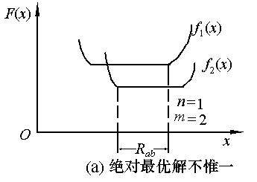
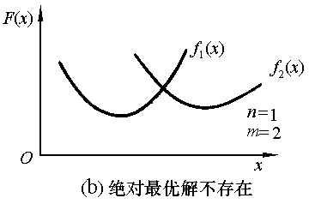


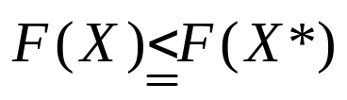

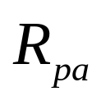
定义8.3设多目标最优化问题的可行域为D， ，如果不存在 使得 ，则称 为该多目标最优化问题的有效解，也叫Paerto最优解．称有效解的全体为有效解集，记为 ．

Slide 10
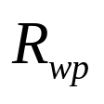


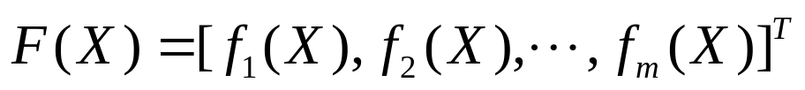

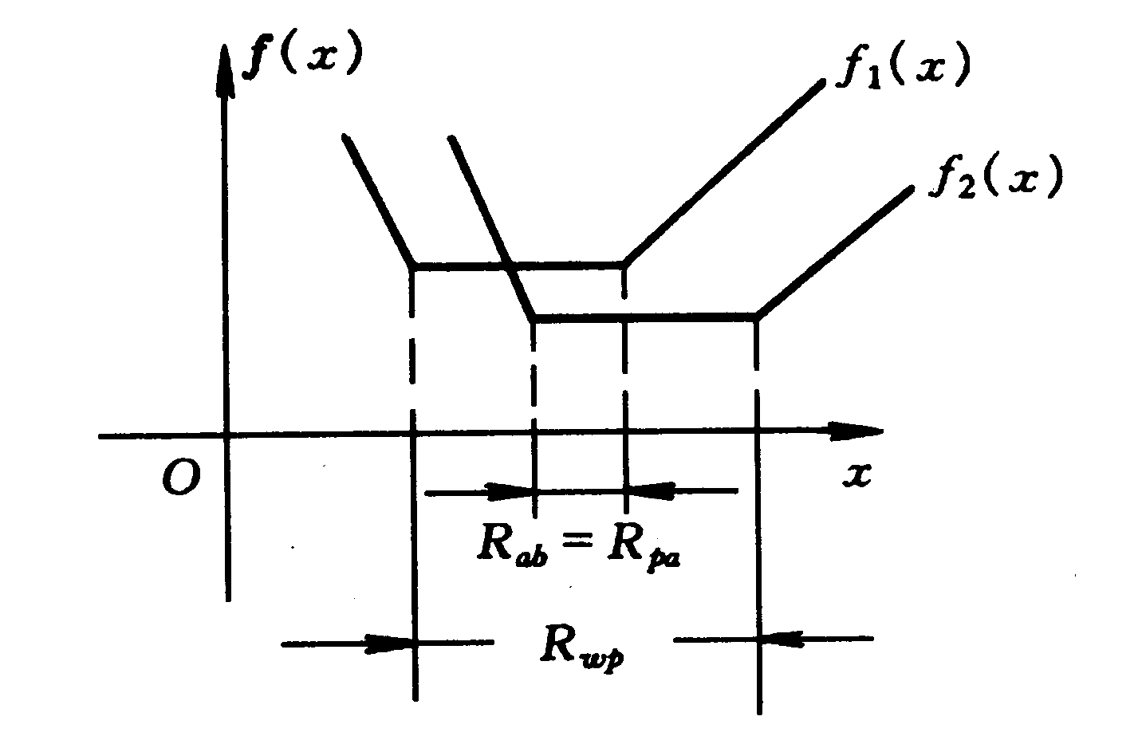
最优解．称弱有效解的全体为弱有效解集，记为 ．
若 是一个弱有效解，则找不到任一可行解 ，使其目标函数 的每一个目标函数值都严格小于 的相应目标函数值．这就是说，若则 对来说，在“<”意义下不可能找到更好的可行解，即在“<”意义下无法再加以“改进”．
有效解集和弱有效解集的关系如图8.2所示．

Slide 11
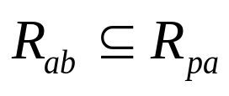

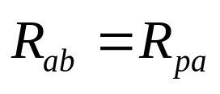
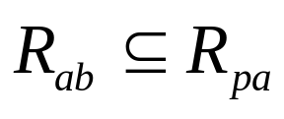
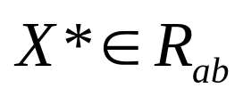
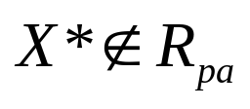

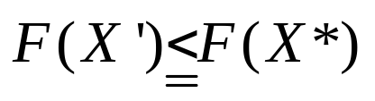
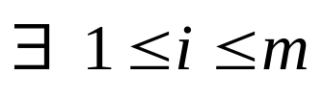
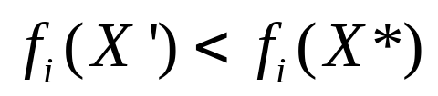
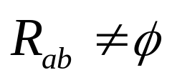
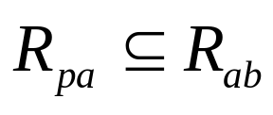
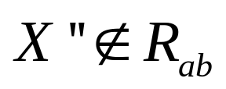



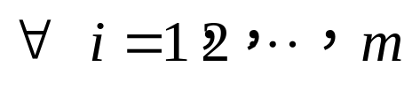

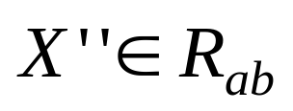

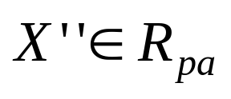
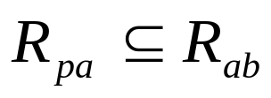
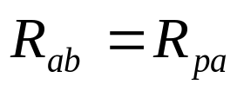
四、解的性质
定理8.1 对于多目标最优化问题总有 ，即绝对最 优解必是有效解，并且 当时 ．
证 先证 ．用反证法．设 但 ，则由定义8.3可知 ,使得 ，
即 ，使得 ，这与 矛盾．所以 ，即 ．
当 时，只需证明 ．用反证法． 设
但 ．由 及 知
道 ．显然， ，且 ，使得 （否则 ，有
既 ， ，这与 矛盾）．这与 矛盾，所以 ，从而 ．

Slide 12
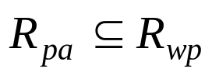
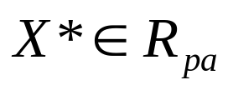
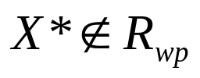


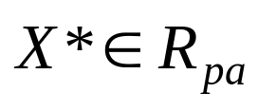
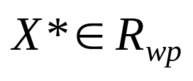

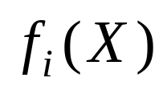
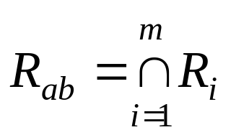

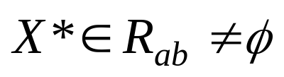


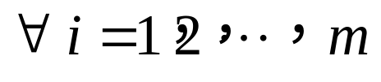
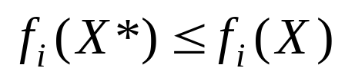
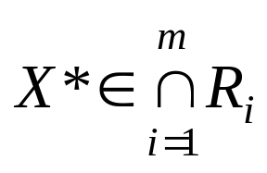
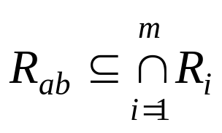
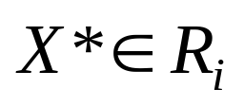


定理8.2 对于多目标最优化问题总有 ，即有效解必是弱有效解．
证 用反证法．设 但 ，则由定义8.4可知， ，使得 ，这与
矛盾．所以 ，即 ．
定理8.3 如果记各分量目标函数 的最优解集为 ，则有 ．
证 设 ，则对 ，都有 ，所以对 有 ，即 ．这就证明了 ,故 .
上述推导过程是可逆的，因此 ，从而 ．

Slide 13

























当时 ，必有 ．否则由已证的
可知 ．
定理8.4 如果记各分量目标函数 的最优解集为 ，则有 并且当 时 ．
证 先证 ．设 但 ，由定义8.4可知， 使得 ,即对
都有 ．这与 矛盾．所以 ，即 ．
当 时，由 可得 ，因此只需证 用反证法．设 但
即对 都有 ．

Slide 14








另一方面，由 可设 ，则有 ，即 ．所以 ，这与
矛盾．所以 ，即 ．
综合上述四个定理，各种解集之间的关系为

Slide 15



§8.2 评价函数法
一、评价函数法基本原理
多目标最优化问题的解法中比较重要和常见的是评价函数法．评价函数法是借助于构造某种适当的评价函数，将多目标规划问题转化为单目标规划问题来求解．
用评价函数法求解多目标规划问题的一般步骤是：首先构造适当的评价函数 ，然后解单目标规划问题 ．最后对得到的解 进行评价，必要时加以修正．
由于评价函数可以是多种多样的，因而方法也就不同．

Slide 16










(1) 理想点法基本原理
对多目标最优化问题，我们总是希望绝对最优解的存在．因为绝对最优解同时使所有的目标函数达到最优的效果，记此时的目标函数值为 ，称点 为理想点．
但是一般情况下，绝对最优解往往不存在，此时可先分别求出各分量目标函数的最优值 ，构造出理想点 ．然后去构造一种距离 ，选取离理想点 距离最近的点
为多目标最优化的最优目标函数值， 对应的 为多目标最优化的最优解，
即求解 ．

Slide 17









这种求解多目标最优化的办法的思想是使目标函数值尽可能地逼近理想点，因此称为理想点法．
常用的距离有
，
，
其中， 为理想点， 为任意的目标函数值，
为权系数向量，对有 ，
有 且 ．在距离 中取 得到的距离称为最短距离，此时的理想点法称为最短距离理想点法，简称最短距离法．

Slide 18








(2) 平方和加权法基本原理
平方和加权法也称为虚拟目标法，其思想是构造一个很好的虚拟目标，然后让目标函数值去逼近虚拟目标．
先对每个目际函数 确定一个想象中的最好值 ，并使各目标函数与它的差的平方和最小，常取 极小值的下界作为 ．
一般说来，对不同目标的要求会有差别，这时就引入权系数以体现各目标不同的重要程度，如此得评价函数
其中 为依据对不同目标的要求事先给定的一组权值，满足对 ，
且 ．

Slide 19



然后求解
就得到所要的解．
有时可以构造具有相对意义的评价函数
或其加权形式

Slide 20








(3) 极小—极大法基本原理
极小—极大法的思想是考虑在最不利情况下找出最好的结果，所以其评价函数可以取
再求解问题
为了求解上述问题，常常引入新的变量，构
建一个与之等价的最优化问题
还可以根据重要性给各目标函数赋权，用
代替 进行计算，其中 为权系数，满足对 ， 且 ．

Slide 21


(4) 乘除法基本原理
设多目标最优化问题的m个目标函数均为正的，其中s个目标(不妨设前s个)的目标函数值越小越好，另外的m－s个目标函数值越大越好．这时可取如下评价函数
．
再求下述问题的最优解

Slide 22






可以根据重要性给各目标函数加权，使上述问题变
，
其中 为权系数，满足对 ， 且 ．
(5) 线性加权和法基本原理
线性加权和法是最容易理解的评价函数法，根据各目标函数的重要程度构造评价函数
，
其中 为权系数，满足对 ， 且 ．然后求解

Slide 23







定义8.5 设 ， ,
(1)若 时，总有 ，则称
为严格单增函数；
(2) 若 时，总有 ，则称
为单增函数．
定理8.5 如果函数 是严格单增函数，则由评价函数法得到的解是原多目标最优化问题的有效解；如果函数 是单增函数的话，则由评价函数法得到的解是弱有效解．
用反证法可以很容易证明该定理．由定理可知，最短距离理想点法得到的解是有效解，带权无穷范数理想点法得到的解是弱有效解；

Slide 24

当权系数均为正时，平方和加权法、乘除法和线性加权和法得到的解是有效解，而当有权系数为零时，则这些方法得到的解是弱有效解；极小—极大法得到的解必是弱有效解．但对线性加权和法还有一个特殊的结论：即使有权系数为零，只要得到的最优解唯一，则该最优解是有效解．
例8.3 求解

Slide 25








解 选择带权无穷范数理想点法求解．
先求解得到理想点 ；
然后检验理想点． 的最优解为 ，而
和 的最优解为
不成立，所以不存在绝对最优解．
构建单目标最优化：

Slide 26



这里取权系数 为了简化计算，构造一个与之等价的最优化问题：
求解得最优解为 ．此解为原问题的弱有效解．

Slide 27
二、 评价函数法有关说明
在构造评价函数时，一般要用权系数来反映各目标间的相对重要性，越重要的目标，相应的权系数就越大．在许多具体问题中，首先要做的就是权系数的确定．
那么，如何确定权系数呢?从权系数本身来看，具有两重性．一方面它应从客观的角度反映每个评价指标的相对重要性；另一方面，它又应反映决策者对各类评价指标主观上的相对偏好程度．确定权系数的方法一般分为两类：一类是决策前确定，另一类是在决策中修正．下面介绍几种比较简单实用的在决策前确定权系数的方法．

Slide 28
(1) 专家法
专家法又称老手法，是一种凭借经验评估、通过数理统计方法处理来确定权系数的方法．显然，当问题的目标维数m很小时，而且决策者对问题有深入的了解，能够从专业理论和实践经验中找到根据，则可以直接确定各目标的权系数．但是当问题的目标维数m较大时，单凭个人的经验估计就可能是不科学的了．这时就需要选聘一批（K个）对所研究的问题有深刻见解的专家，通过汇集他们的经验估计、再做数理统计后来确定权系数．

Slide 29












设第i位专家对第j个目标赋予的权系数为 ，要求专家独立地进行评估且 ，则可计算出各目标的权系数的平均值为
， ．
显然， 且 ．
计算第i位专家提供的权系数与对应的权系数平均值的偏差
， ．
设允许的最大偏差为 ．如果对 都有 ，则表示专家们的评估无显著差异，
就是所求的权系数．

Slide 30

否则，让偏差较大的专家发表意见，通过充分的讨论以达到对各目标重要性比较一致的意见，然后再重复上述过程，直到满足偏差要求．
检验专家们意见是否无显著差异时，也可以用均方差 代替偏差．
专家法简单实用，是目前国际上进行决策分析时常用的一种方法，具有一定的科学合理性．专家法要求专家的人数不能太少，因此工作量较大，特别是当专家们的意见很不一致的时候．

Slide 31

(2) 判断矩阵法
人们往往难于一次性对多个目标的重要程度作出很客观的判断．但是，对两个目标就比较容易判断出它们的重要程度了．判断矩阵法就是由目标重要程度的两两比较开始，构造出一个判断矩阵，再由判断矩阵计算出各目标函数的权系数的方法．
对第i个目标和第j个目标进行重要程度进行比较，通常记比较结果

Slide 32






并规定 ，显然 ．
构造判断矩阵
．
判断矩阵中的第i行就代表了第i个目标相对于其他目标的重要程度，因此第i个目标在整个问题中的重要程度可以用判断矩阵中的第i行元素的几何平均值表示，
记．
将其规范化就得到各目标函数的权系数

Slide 33






判断矩阵法中最首要的就是构造出满意的判断矩阵A，一般要求A中的元素要满足传递性，即 ．当这一点不能满足的时候，确定出的权系数将失去意义．因此要对判断矩阵进行一致性检验．
一致性检验指标 ，
其中 是判断矩阵A的最大特征值，通常由公式
近似计算．一般，只要 就可以认为判断矩阵A是满意的，所确定的权系数是有效的．否则，就要对目标重要性进行重新分析，重新确定 ．

Slide 34

例8.4 设某问题目标函数 ，其重要程度的两两比较结果如表8.1所示，试用判断矩阵法确定各目标函数的权系数．

Slide 35







解 列表计算，其中
=6.0550；
5.0860；．
因 满足一致性要求所以权系数向量为
．

Slide 36
§8.3 分层求解法
在多目标最优化问题中，有时决策者会根据自己的意图将问题分成不同的层次，例如在例8.2中决策者希望把目标按照重要程度分成来两个优先层，其中“工厂获得最大利润”为第一优先层，“工人加班时间尽量少”和“满足市场对第1种产品尽可能多的需求”为第二优先层．这种先在“第一优先层极大化总利润”的基础上，再在“第—优先层同等地极小化工人加班时间和极大化第1种产品的产量”的问题，就叫分层多目标最优化问题．

Slide 37






一、分层多目标最优化问题基本原理
假设按重要性把m（≥2）个目标函数分成L（≥2）个优先层，则m个目标函数可表示为 ，
其中 ，且
第一优先层： ；
第二优先层： ；
第L优先层： ．
它们在约束条件下的分层多目标极小化问题记为
或

Slide 38





其中 (s=1,2,,…,L)是优先层的符号，满足 ，即第s优先层“优先于”第s+l优先层，这是定性概念并非数量关系，可以认为对无论多大的数M， 恒成立．
如果每一个优先层都只有一个目标函数，即 ，则称这样的分层多目标最优化问题为完全分层多目标最优化问题．如果分层多目标最优化问题分成两个优先层，且第一优先层只有一个目标函数，如
，
则称该目标函数 为重点目标．

Slide 39

二、分层多目标最优化问题迭代算法
下面介绍完全分层序列法，分层单纯形法和分层评价法这三种分层求解法．
(1) 完全分层序列法
考虑到完全分层多目标最优化问题
的每一优先层都只有一个目标函数的特点，所以求解时只要按照优先层的序依次地对每一个目标函数求出最优解(集)，则最后一层目标函数的最优解即为所求解．这种对完全分层多目标最优化问题按优先层依次地逐层求解的方法，就称为完全分层序列法．

Slide 40



最简单的完全分层序列法是在问题的可行域D上对第一优先层的目标 进行极小化，然后在第一优先层目标函数的最优解集(如果存在)上对第二优先层的目标函数 进行极小化．如此进行下去，—般地，第s+1优先层目标 应在第s优先层的最优解集上进行极小化．
在简单完分层序列法求解过程中，如果在某一中间优先层问题(如第s优先层)得到了唯一最优解X_{s}，则在以后的所有优先层问题的最优解也是唯一的，就是X_{s}．这样，第s优先层以后各优先层的目标函数就不起作用了．

Slide 41



为了避免这种情况出现，对简单完全分层序列法加以修正．首先要选取一组适当的较小的正数： 称它们为宽容限．在对第s+1优先层问题求解时不在限制在第s优先层的最优解集中进行，而是在集合
中进行，其中X_{s}是第s优先层目标函数 的一个最优解．这样就使第s+1优先层问题的可行域适度放大，使得第s+1优先层及其后的各优先层的目标函数皆能参与问题的最优化．这种方法叫宽容完全分层序列法．
宽容完全分层序列法是求解完全分层多目标最优化问题的实用有效方法，各层的宽容限 需要根据不同的问题而定．

Slide 42

(2) 分层单纯形法
当完全分层多目标最优化问题
，
中的目标函数和约束条件均为线性的时候，每一优先层都是一个线性规划问题，这时可采用分层单纯形法求解，即用线性规划的单纯形法求解每一优先层．分层单纯形法运算量速度快，而且可以直接套用现成的线性规划问题的单纯形程序，因此常被采用．

Slide 43

3) 分层评价法
对于一般的分层多目标最优化问题
，
由于每一优先层一般都不只一个目标函数，因此，在求解每一优先层时实际上就是在求解一个多目标最优化问题．一般可考虑使用评价函数法求解每一个优先层，这种方法就叫分层评价法．

Slide 44
三、分层求解法有关说明
分层多目标最优化问题的分层方式应该根据具体问题的特殊性单独处理，没有统一的标准．原则上说，分层多目标最优化问题的求解只要按所要求的优先层先后次序逐层地最优化，具体的在每一个优先层上的求解可以选择合适的单目标或则多目标优化方法．理论上可以证明这样所获得的解便是某种意义下的有效解或弱有效解．

Slide 45



§8.4 目标规划法
一、目标规划法基本原理
设多目标最优化问题
，
决策者希望各目标都能达到预先给定的目标值 ，让 ． 因此，原问题可以转变为目标函数值与预先给顶的目标值之间的差异最小．为便于刻画函数值与目标值的差异，引入偏差的概念．

Slide 46








定义8.6 的正偏差为
的负偏差为
显然 ， ，
， .

Slide 47

因此，可以用关于正负偏差的简单目标规划
二、目标规划法有关说明
简单目标规划和带权目标规划都是单目标的最优化问题，因此只需要选择约束最优化方法就可以解决了．由于达成函数是线性的，因此当约束条件也是线性函数时，可以考虑使用线性规划的单纯形法求解．

Slide 48


如果各目标是分层的，即
则可以构造带权分层目标规划

Slide 49




其中， 是第s层第i个目标 的预先给定的目标值． 是 关于 的正、负偏差．同样的道理，当约束条件是线性的时候，可以分层使用线性规划的单纯形法求解，该解法称为目标单纯形法．

